Slide 1

TANIDAN TEDAVİYE GÜNCEL YAKLAŞIMLAR EĞİTİM PROGRAMI
KARDİYOVASKÜLER MODÜLÜ
BİRİNCİ BASAMAKTA
DİSLİPİDEMİ YÖNETİMİ

Slide 2
Amaç ve Öğrenim Hedefleri
Bu dersin sonunda katılımcıların;
• Dislipideminin tanımını ve birinci basamaktaki önemini açıklayabilecektir.
• Uygun tarama ve tanı basamaklarını uygulayabilecektir.
• Kardiyovasküler risk değerlendirmesi yaparak tedavi hedeflerini belirleyebilecektir.
• Yaşam tarzı ve farmakolojik tedaviyi planlayıp izlem yapabilecektir.
• Ailesel ve sekonder nedenleri ayırt ederek gerekli yönlendirmeyi yapabilecektir.
• Vaka temelli yaklaşımla birinci basamakta dislipidemi yönetimi planlayabilecektir.

Slide 3
Sunum Planı
Tanım
Epidemiyoloji
Tarama
Tanı
Tedavi
Takip
Birinci basamakta Hiperlipidemi tedavisi/yönetimi örnek vakalar

Slide 4
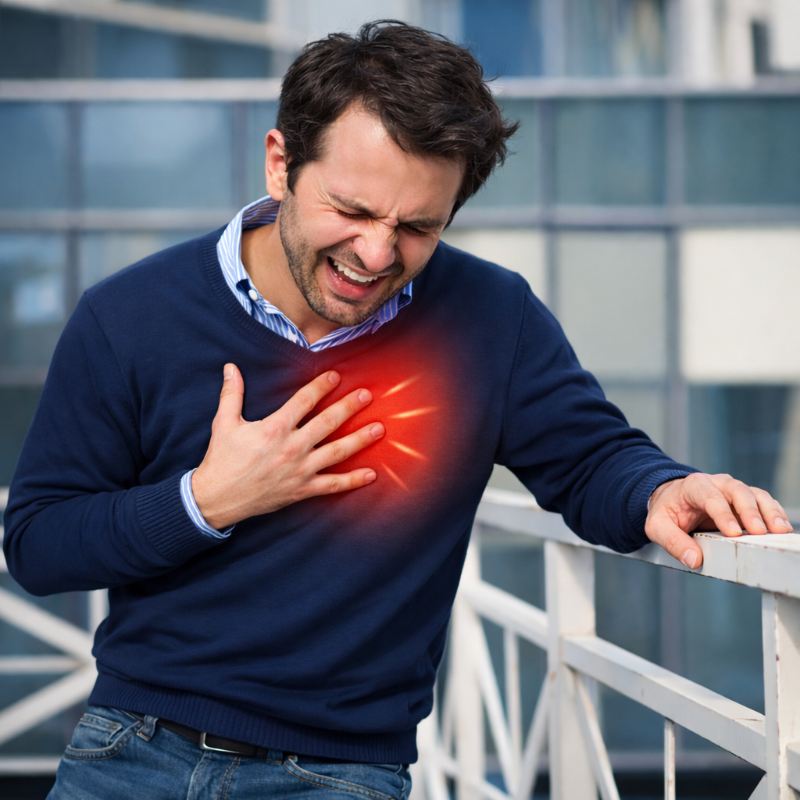
Tanım
Plazma lipoprotein düzeylerinin normal aralıklar dışına çıkması veya lipoproteinlerin işlevsel bozukluğuna dislipidemi denir.
Dislipidemi; aterosklerotik kalp hastalığı gelişiminde önemli rol oynamakla birlikte tedavi edilebilir risk faktörlerinin başında gelmektedir.
Görsel içerik ChatGPT 5.2 yapay zekâ modeli ile üretilmiştir.
Notes:
ASKVH riskini arttıran önlenebilir pek cok risk faktörü icinde en önemlisi dislipidemidir. Çünkü dislipidemi ateroskleroz patogenezindeki temel faktördür, cok yaygın görülür ve asemptomatik seyreder.

Slide 5
Epidemiyoloji
Dislipidemi Avrupa ve Kuzey Amerika’da her iki yetişkinden birinde, Türkiye’deki yetişkinlerin ise yaklaşık %80’inde bulunmaktadır.
ABD yapılan bir çalışmada da 20 yaş civarı bireylerde normal kolesterol seviyesi %4.5 bulunmuştur
Tüm dünyada ASKVH’lar en önemli mortalite nedenidir.
Türkiye’de ki ölümlerin %40’ından Koroner arter hastalığı sorumludur.
Notes:
Obezite ve tip 2 diabet sıklığının tüm dünyada artıyor olması da dislipidemi sıklığının artışına neden olmaktadır

Slide 6
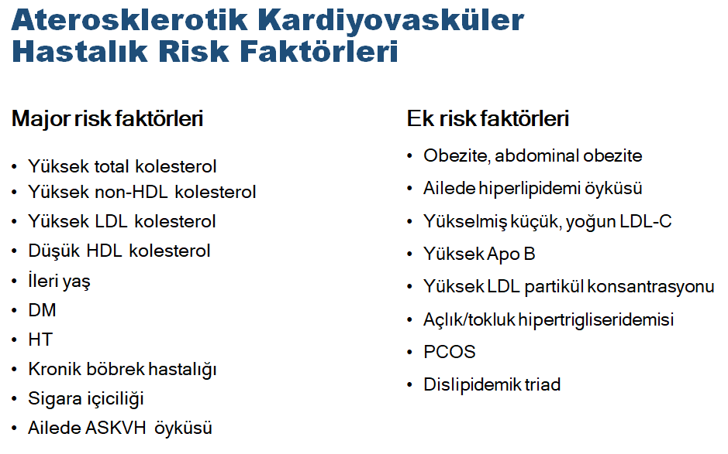
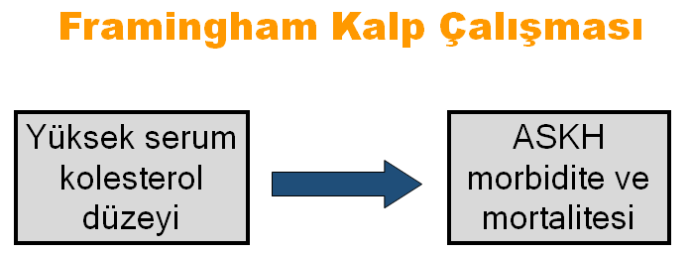
Tarama

Slide 7
Tarama
Birey / Risk Grubu | Tarama Sıklığı
Yirmi yaş ve sonrasında | 5 yılda bir
Erkeklerde kırk yaş ve sonrasında | 2 yılda bir
Kadınlarda elli yaş ve sonrasında veya menopoz sonrasında | 2 yılda bir
Altmış beş yaş ve sonrasındaki tüm bireylerde | Yılda bir
Klinik bulgularda ASKVH düşünülen bireyler | Yılda bir
Diyabetik bireyler (Tip 1 veya Tip 2) | Yılda bir
Birinci derece akrabalarında dislipidemi öyküsü olanlar | Yılda bir
Birinci derece akrabalarında erken yaşta (kadınlarda <65 yaş, erkeklerde <55 yaş) ASKVH öyküsü olan bireyler | Yılda bir
Gebelik hipertansiyonu öyküsü olanlar dahil tüm hipertansiyon tanılı hastalar | Yılda bir
Sigara içen bireyler | Yılda bir
Obezite tanılı bireyler | Yılda bir
Kronik böbrek hastalığı (eGFR <60 ml/dk) olanlar | Yılda bir
Sistemik lupus eritematozis, psöriyazis ve romatoid artrit gibi kronik inflamatuvar hastalıkları olanlar | Yılda bir
Fizik muayenesinde ksantom, ksantelazma ve arkus kornea gibi genetik dislipidemilere ait klinik bulguları olanlar | Yılda bir
HIV enfeksiyonu tanılı bireyler | Yılda bir

Slide 8
Tarama
Genel Tarama: Herhangi bir risk faktörüne bakılmaksızın önerilen yaştaki tüm çocukların taranmasıdır.
Seçici Tarama: Risk faktörü bulunan çocuklarda yapılan taramadır.
Kaskad Tarama: Dislipidemi saptanmış bireyin ailesinde yapılan taramadır.
Notes:
Ateroskleroz çocukluk dönemi itibariyle gelişir.bu nedenle çocuklarda tarama yapılmalı.

Slide 9

Tarama
Genel Tarama
Herhangi bir risk faktörü olmayan çocuklarda dislipidemi taraması için ideal zaman puberte öncesi (9-11 yaş civarı) ve 17 yaş sonrasıdır.
Seçici-Kaskad Tarama
Risk faktörü olan veya ailesinde dislipidemi bulunan çocuklarda ise 2 yaşından itibaren tarama yapılabilir.
Görsel içerik ChatGPT 5.2 yapay zekâ modeli ile üretilmiştir.

Slide 10
Tanı
Anamnez
Sekonder dislipidemi nedenleri
Ailesel dislipidemiler
Dislipideminin komplikasyonları
Eşlik eden diğer hastalıklar
ASKVH risk faktörleri araştırılmalıdır.

Slide 11
Tanı
FM son derece önemlidir.
Hastanın; Boyu, kilosu ve bel çevresi ölçümleri kayıt edilmeli, VKİ hesaplanmalıdır.
Kan basıncı ölçülmelidir.
Sistem muayeneleri (kalp ve periferik damar, nörolojik ve gastro intestinal sistem, göz muayenesi, vb.). tam olarak yapılmalıdır.
Primer-Sekonder dislipidemi ayrımı yapılmaya çalışılmalı ve Sekonder dislipidemi nedenlerine ait FM bulgularının varlığı araştırılmalıdır.
Notes:
FM de ateroskleroza bağlı periferik nabızlar zayıf alınabilir veya hiç alınmayabilir, aortik as veya karotis darlığına bağlı dinleme bulguları olabilir.yağlı kc e bağlı hsm olabilir. şiddetli tg yüksekliğne bağlı akut pankreatit geçirenlerde şiddetli karın ağrısı şikayeti nedeniyle acil servise başvurabilir.

Slide 12
Primer Dislipidemi
Lipid metabolizmasını etkileyen genetik mutasyonlardan (otozomal dominant, otozomal resesif veya X 'e bağlı) kaynaklanır.
Sık görülen bazı tipleri ailesel hiperkolesterolemi, ailesel hipertrigliseridemi, ailesel kombine hiperlipidemi ve ailesel disbetalipoproteinemidir.
Ailesel hiperlipidemi düşünülen tüm vakalarda genetik danışmanlık önerilmelidir.
Notes:
Dislipidemi sadece bir yaşam biçimi hastalığı değildir. Dünyada en sık görülen otozomal dominant kalıtımlı gen hastalığı ailesel hiperkolesterolemidir. Toplumda %5-7 oranında görülür. AH olguları yaşam biçimlerinden bağımsız yüksek kolesterol ve erken yaşta ortaya çıkan ASKVH ile seyreder

Slide 13
Sekonder Dislipidemi
Altta yatan nedenin ele alınmasıyla geri döndürülebilir veya değiştirilebilir…
Risk faktörleri;
Fiziksel hareketsizlik,
Sağlıksız beslenme,
Obezite,
Diyabet,
Hipotiroidizm,
Kronik böbrek hastalığı,
Karaciğer hastalığı,
Alkol kötüye kullanımı,
Sigara,
İlaçlar (tiyazid diüretikleri, beta blokörler, oral kontraseptifler, kortikosteroidler vb.).

Slide 14
Dislipidemiye Neden Olan Hastalıklar ve İlaçlar
Durum / Neden | LDL-K ↑ | TG ↑, HDL-K ↓
Hipotiroidizm | + | +
Nefrotik sendrom | +
Kronik böbrek hastalığı |  | +
Kolestatik hastalıklar | +
Obezite |  | +
Gebelik |  | +
Tip 2 diyabet |  | +
Aşırı alkol tüketimi |  | +
İlaçlar
Anabolik steroidler | +
Kortikosteroidler |  | +
Oral kontraseptifler, östrojenler |  | +
HIV tedavisi (proteaz inhibitörleri) | + | +
Tiazid diüretikleri, beta blokerler |  | +

Slide 15
Tanı
Ne zaman şüphelenelim?
Ksantoma
Ksantelesma
Arcus Kornea
Yağlı karaciğer (özellikle trigliseridemilerde)
Pankreatit (TG > 500 mg/dl)
Ateroskleroz
Koroner kalp hastalığı
Beyin damar hastalığına bağlı klinik bulgular veya hiçbiri yokken

Slide 16

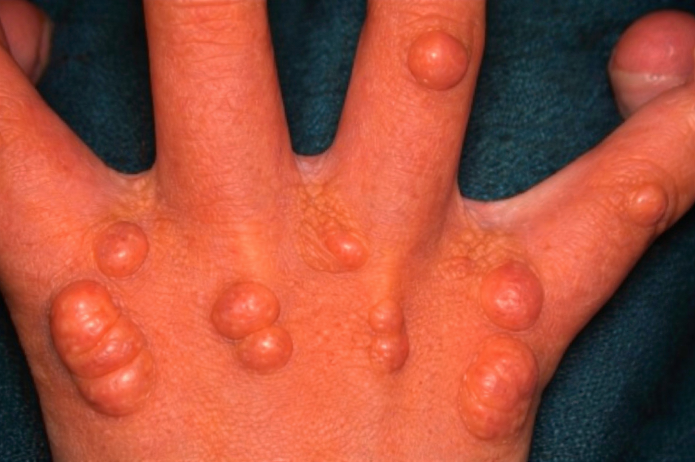
Tendon Ksantomları
Görsel içerik ChatGPT 5.2 yapay zekâ modeli ile üretilmiştir.
Notes:
ksantomlar elbileği, dirsek ,aşil tendonlarında ve metokarpofalengeal eklemlerde ksantomlar oluşur.

Slide 17
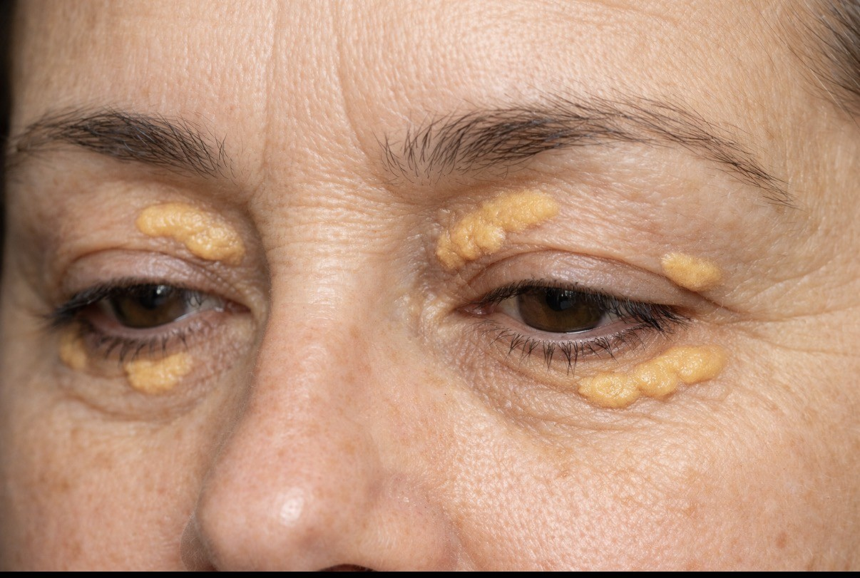
Ksantelezma
Görsel içerik ChatGPT 5.2 yapay zekâ modeli ile üretilmiştir.
Notes:
Göz kapakları ve çevresinde yer alan sınırları belirsiz gri-sarı renkte ki cilt altı lipid birikimi

Slide 18
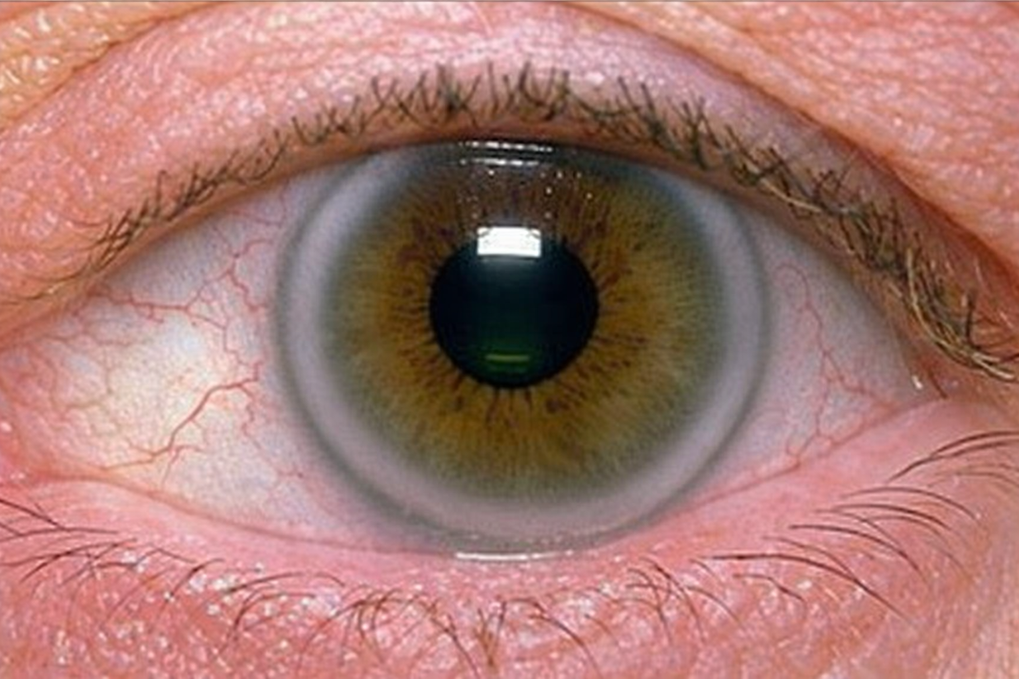
Arkus Kornea
Görsel içerik ChatGPT 5.2 yapay zekâ modeli ile üretilmiştir.
Notes:
LDL düzeyine bağlı olarak kornea etrafında halka görünümlü beyaz renkli lipid birikimi

Slide 19
Tanı
Dislipidemide İstenmesi Önerilen Standart Laboratuvar Testleri
Lipidler ve Lipoprotein Düzeyleri | Sekonder nedenler için temel testler
Total-K | Açlık kan glukozu
TG | TSH
HDL-K | Kreatinin (eGFR)
LDL-K | Ürik Asit
Non-HDL-K | Tam idrar analizi (Proteinüri)
 | Karaciğer ve safra yolu enzimleri
Lipid profillerinin artık tok olarak da değerlendirilebileceği son zamanlarda kabul edilmektedir.
Olağan yağ içeriğine sahip bir yemek sonrasında TG düzeylerinin en fazla %20 arttığını, LDL-K düzeylerinin yaklaşık %10 azaldığını, Total-K, HDL-K, non-HDL-K, ve Apo B-100 düzeylerinin ise değişmediğini gösterilmiştir.
Notes:
Total kolesterol ölçümünün KV risk hesaplaması için önemi var. Bunun dışında tek başına kullanılmaz. Hatta tek başına kullanılması bazı yanılmalara yol açabilir. Örneğin kadınlarda HDL değeri yüksek olduğu için total kolesterol değerleri de yüksek olabilir. Dm ve MS olgularında ise HDL düşüklüğü nedeniyle total kol beklenenden daha düşük çıkabilir.
Ancak TG yüksekliği ile takip edilen hastalarda tokluk >500 ise bir defada açlık la doğrulanması gereklidir. Plazma lipid düzeylerindeki değişkenliği etkileyen faktörler arasında yaş, cinsiyet, gebelik, enfeksiyon, cerrahi girişimler, MI gibi akut strese yol açan durumlar ve ilaçlar sayılabilir.

Slide 20
Tanı
Serum Lipidlerinin Sınıflandırılması
Parametre | Optimal | Sınırda yüksek | Yüksek
Total-K (mg/dL) | <200 | 200–239 | ≥240
LDL-K (mg/dL) | <100 <70* | 130–159 | ≥160 ≥190**
HDL-K (mg/dL) | ≥60 | Erkek 40–59 Kadın 50–59 | Erkek <40 Kadın <50
Trigliserid (mg/dL) | <150 | 150–499 (Hafif HTG) | 500–1000 (Orta HTG) ≥1000 (Şiddetli HTG)
Apo B (mg/dL) | <90 <80* | — | —
* ASKVH veya risk eşdeğeri durumlar için, ** Çok yüksek, HTG: Hipertrigliseridemi
Notes:
Lipid düzeyleri epidemiyolojik çalışmalardan, toplum ortalamalarına göre hesaplanır. ilkel kabilelerde TK;100-150, ldl;50-75, 70-80 yaşlarında bile ateroskleroz gelişmediği gözlendi.

Slide 21
Dislipidemi Tanı Kriterleri
Koruma Türü | 10 yıllık ölümcül ASKHV riski | Tedavi öncesi LDL-K düzeyi
Primer koruma | <%1 Düşük riskli | ≥190 mg/dL
 | %1–4 Orta derece riskli | ≥190 mg/dL
 | %5–9 Yüksek risk | ≥100 mg/dL
 | ≥%10 Çok yüksek riskli | ≥70 mg/dL
Sekonder koruma | Çok yüksek risk | ≥55 mg/dL
Notes:
10 yıllık ASKVH riski SCORE-2’ye göre hesaplanır.

Slide 22
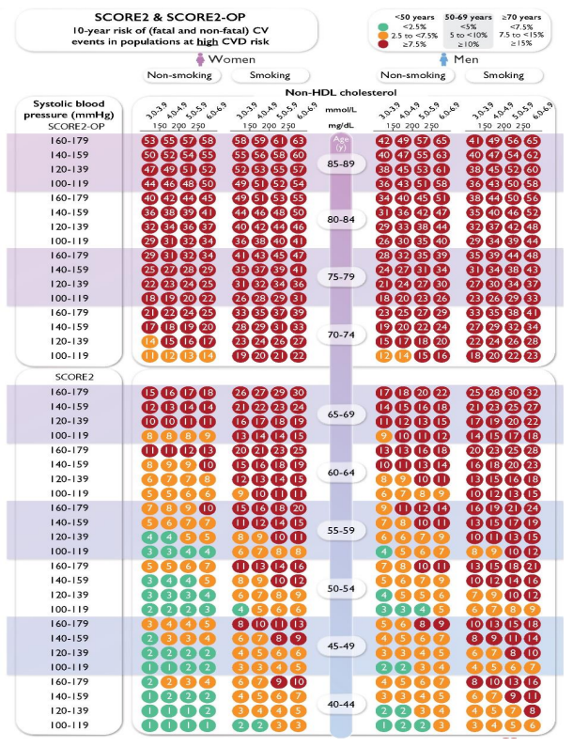
Tanı
Notes:
Bireyin kardiyovasküler risk değerlendirmesi; kişinin cinsiyeti, yaşı, sigara içme durumu, sistolik kan basıncı ölçüm değeri (mmHg) ve non-HDL kolesterol ölçüm değeri (mg/dl) esas alınarak SCORE2 ve SCORE-OP ölçeği ile riski hesaplanır.

Slide 23
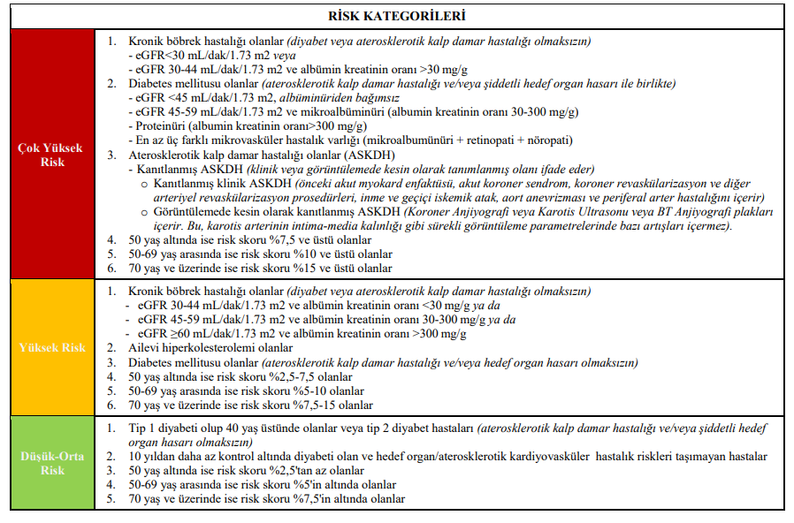
Tanı

Slide 24
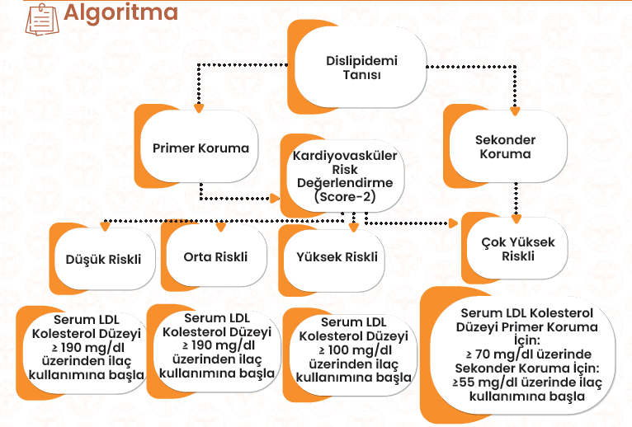
Tanı
Notes:
Tanı ve tedavi algoritması (özet)

Slide 25
Tedavi
Parametre | Çok Yüksek Risk | Yüksek Risk | Orta Risk
LDL Kolesterol | <55 mg/dL* | <70 mg/dL* | <100 mg/dL
HDL-dışı Kolesterol | <85 mg/dL | <100 mg/dL | <130 mg/dL
* Tedavi öncesi değere göre ≥%50 düşüş sağlanmalı

Slide 26
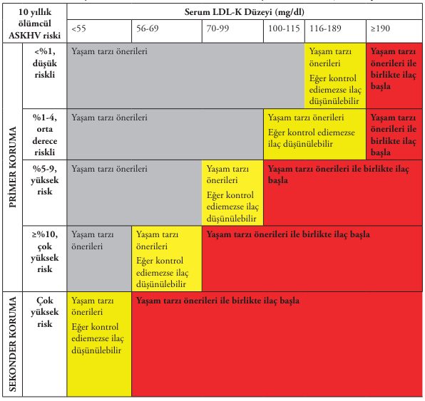
Tedavi
Notes:
Dislipidemi tedavisinde öncelik ASKVH yı önlemektir. Dolayısıyla LDL düşürücü yaklaşımlar önceliklidir. Eğer TG >500 üzerinde ise pankreatit atağını önlemek öncelikli hedef haline gelir. ted. TG i düşürmek öncelik kazandırır.

Slide 27
Tedavi
Dislipidemi Tedavisinde İlaç Dışı Yaklaşımlar
Kalp sağlığını koruyucu diyete uyum önemlidir (sebze, meyve, tam tahıl alımının arttırılması, sodyum, tatlı, şekerli içeceklerin, kırmızı etin, doymuş/trans yağların sınırlandırılması)
Düzenli, aerobik fiziksel aktivite
En iyi öneri; kişinin her zaman düzenli olarak yapabileceği ve keyifle
sürdürebileceği bireyselleştirilmiş egzersizdir.
Alkol ve tütün ürünlerinden kaçınılması
Komorbid HT ve DM’in kontrolü sağlanmalıdır.
Notes:
Hiperlipideminin tüm formlarında başlangıç tedavisi uygun diyettir Günlük diyette kolesterol alımını <200 mg/gün, Total kalorideki total yağ <%20 alım olmalı, Lifli gıdalar Fındık LDL yi çoğu vakada 5-10 mg/dl azalttığı gözlenmiştir. Fiziksek aktivite ve Diyetle oluşan kilo kaybı LDL Yİ%10-15 azaltabilir. Fonksiyonel gıdaların statin tedavisi verilemeyen veya statin tedavisi altında LDL-K hedeflerine ulaşılamayan hastalarda yararı olabilir. Sigara içiciliği plazma LDL-K, TG ve VLDL düzeyini arttırırken, HDL-K düzeyini düşürür. En belirgin etkisi HDL-K düşüşü üzerinedir

Slide 28
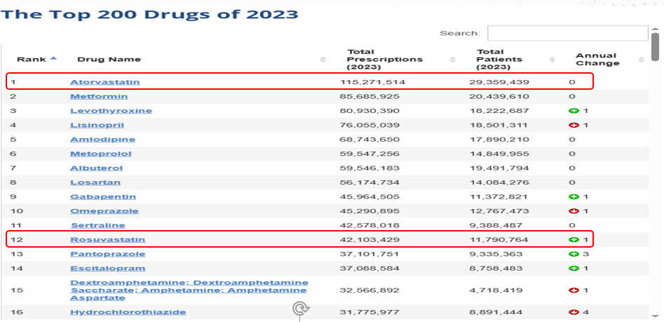
Tedavi
Dislipidemi Tedavisinde Farmakolojik Yaklaşımlar
ClinCalc: https://clincalc.com/DrugStats. Accessed January 21, 2026
Amerika’da en çok tercih edilen ilaçlar
Notes:
.

Slide 29
Statinlerin LDL-K Düşürücü Etkilerine Göre Sınıflandırılması
LDL-K düşüşü > %50 | LDL-K düşüşü %30–50 | LDL-K düşüşü < %30
Atorvastatin 40–80 mg/gün | Atorvastatin 10–20 mg/gün | Simvastatin 10 mg/gün
Rosuvastatin 20–40 mg/gün | Rosuvastatin 5–10 mg/gün | Pravastatin 10–20 mg/gün
 | Simvastatin 20–40 mg/gün | Pitavastatin 1 mg/gün
 | Pravastatin 40–80 mg/gün

Slide 30
Tedavi
Dislipidemi Tedavisinde Farmakolojik Yaklaşımlar
STATİNLER
Statinler, LDL-K yüksekliği ile seyreden tüm dislipidemi olgularında ilk tercih edilen ilaçlardır.
Kolesterol sentezi büyük oranda gece yapıldığı için, yarı ömrü kısa olan statinler mümkünse akşam yatmadan önce alınmalıdır.
Multisistem hastalıklar, ileri yaş, düşük beden kütle indeksi, karaciğer bozuklukları, hipotiroidizm, metabolik kas hastalıkları, alkol tüketimi ve ağır egzersiz statin toksisitesi riskini arttıran durumlardır.
Aynı etki mekanizması sahip olsalar da, farklı statinlerin aynı doz ile oluşturdukları LDL düşüş miktarları farklıdır. Bu nedenle hedeflenen LDL-K düşüşüne uygun dozda tedavi belirlenmelidir.
Notes:
Statinler TG düzeylerinide genellikle bazal değerlerine göre %10-20 oranında azaltır. HDL kolesterol seviyelerindeki yükselmeler, ilgili statinlerin dozuna bağlı olarak %1-10 oranında değişmektedir. Statinlerin esas etkisi LDL-K seviyelerini azaltmaları olmasına rağmen, statin tedavisinin anti-inflamatuar ve antioksidan etkileri vardır.

Slide 31
Tedavi
Dislipidemi Tedavisinde Farmakolojik Yaklaşımlar
STATİNLER
ASKVH ilişkili olay ve ölümlerden korunmada etkinliği gösterilmiş ajanlardır.
Meta analizler LDL-K’deki her 40 mg/dl lik azalmanın majör KVO’larda %20 relatif risk azalmasına neden olduğunu göstermektedir.
Gebelik ve emzirme döneminde statin kullanılması önerilmez.

Slide 32
Tedavi
Statinlerin Yan Etkileri
Statinler genellikle iyi tolere edilirler. Diğer lipid düşürücü ajanlara kıyasla statinlerin yan etkileri daha düşüktür.
En sık görülen yan etkileri baş ağrısı, karın ağrısı, konstipasyon, bulantı, iştahsızlık, diyare gibi gastrointestinal ve musküler problemlerdir. Bu ilaçların ciddi hepatik yan etki oranının çok düşük olduğu görülmüştür.
En önemli yan etkisi kas ağrılarıdır.

Slide 33
Tedavi
Dislipidemi Tedavisinde Farmakolojik Yaklaşımlar
STATİNLER
Statin almakta olan ve kas semptomları bulunmayan hastada kreatin kinaz (CK) kontrolünün yapılmasına gerek yoktur. Ancak tedavi öncesinde CK düzeyinin görülmesi tavsiye edilmektedir.
İlaç ilişkili kas semptomları olanlarda CK değeri normalin üst sınırına göre 4 kattan az yükselmişse tedaviye 2-4 hafta ara verilir.
CK değerinin normalin üst sınırından 4 kat ve daha fazla yükselmesi durumunda, semptomlar düzelip CK düzeyi normale gelene kadar 6 hafta süresince tedavinin kesilmesi ve sonrasında hastanın tekrar değerlendirilmesi önerilmektedir.

Slide 34
Tedavi
Dislipidemi Tedavisinde Farmakolojik Yaklaşımlar
Tedavi başlamadan önce karaciğer enzim düzeylerinin bakılması ve tedavi başlangıcından 2-3 ay sonra tekrar ölçülmesi gerekmektedir.
Arka arkaya yapılan iki ALT düzeyi ölçümlerinin normalin 3 katı üzerinde bulunması durumunda farklı bir statine geçilebilir veya doz azaltılır. Yeterli bir cevap alınamadığı durumda ise statin tedavisinin kesilmesi düşünülebilir.
Statin tedavisine başlandıktan 8-12 hafta sonra lipid profili tekrarlanır.
Tedavi hedef değerlerine ulaşıldıysa lipid profili takibi yıllık olarak devam edilir.
Statin tedavisi ciddi bir yan etki ve ilaç-ilaç etkileşimi görülmediği sürece kesilmemelidir.

Slide 35
İlaç etkileşimleri
Makrolidler
Azol antifungaller
Kalsiyum antagonistleri
Proteaz inhibitörleri
Sildenafil
Warfarin
Digoksin
Gemfibrozil
Niasin

Slide 36
Aile Hekimliğinin Dislipidemi Yönetimindeki Rolü
Aile hekimleri, dislipideminin erken tanısı, risk değerlendirmesi, sürekli izlemi, yaşam tarzı yönetimi ve ilaç tedavisinin koordinasyonu açısından birinci basamakta merkezi rol oynar.
Eşlik eden hastalıklar ve yaşam tarzı faktörleri dikkate alınarak kişiye özgü hedefler belirlenmelidir.
Davranış değişikliğinin sürdürülebilirliği için düzenli motivasyon ve takip sağlanmalıdır.
Aile hekimliği, uzun süreli ve bütüncül izlem sağlar ve gerekli durumlarda diğer branşlara zamanında ve uygun sevk yapılır.

Slide 37
VAKA ÖRNEKLERİ
Birinci basamakta Hiperlipidemi yönetimi/tedavisi ile ilgili vaka örnekleri

Slide 38

Vaka 1 — “Mehmet Bey”
Öykü:
34 yaşında erkek hasta, aile sağlığı merkezine aile hekimi tarafından kontrol amaçlı çağrıldığını belirterek başvuruyor.
Sigara: Yok
HT / DM: Yok
Aile öyküsü: Erken yaş KKH yok
BKİ: 26 kg/m²
Fiziksel aktivite: Düzensiz
Görsel içerik ChatGPT 5.2 yapay zekâ modeli ile üretilmiştir.

Slide 39

Vaka 1 — “Mehmet Bey”
Muayene:
  TA 125/75 mmHg,
  Nabız 75/dk,
Laboratuvar:
  HbA1c: %5,4
  Açlık glukozu: 98 mg/dL
  Lipid: LDL 135, HDL 41 , TG 182, Total K 212 mg/dL
  Kreatinin 0,9 mg/dL, eGFR ~96 mL/dk/1,73m²,
  Spot Alb/Cr <30 mg/g
  AST/ALT: N
  Vitamin B12: 420 pg/ml

Slide 40
NE YAPMALI?

Slide 41
Birinci Basamakta Yönetim Planı
Yaklaşım
Genç yaş
Majör risk faktörü yok
LDL <160 mg/dl
Toplam KV risk düşük

Slide 42
Birinci Basamakta Yönetim Planı
Yaşam tarzı değişikliği
  Akdeniz tipi beslenme
  Haftada ≥150 dk aerobik egzersiz
  Kilo kontrolü
Takip
6–12 ay sonra lipid profili tekrarı önerilir.
Hasta eğitimi
Dislipideminin geri döndürülebilir olduğu vurgulanır.

Slide 43

Vaka 2 — “Ayşe Hanım”
Yaş / Cinsiyet: 28 yaşında kadın
Başvuru nedeni: Rutin kontrol, halsizlik dışında şikâyeti yok
Sigara: İçmiyor
Alkol: Yok
Fiziksel aktivite: Düzenli değil
BKİ: 23 kg/m²
Görsel içerik ChatGPT 5.2 yapay zekâ modeli ile üretilmiştir.

Slide 44
Vaka 2 — “Ayşe Hanım”
Özgeçmiş ve Aile Öyküsü
Hipertansiyon / Diyabet: Yok
Aile öyküsü: Ailede bilinen dislipidemi öyküsü (+)
Baba: 42 yaşında ani kardiyak ölüm
Amca: 45 yaşında koroner bypass

Slide 45
Vaka 2 — “Ayşe Hanım”
Fizik Muayene
Kan basıncı: 110/70 mmHg
Nabız: 72/dk
El sırtında ksantom benzeri lezyonlar (+)
Lipid: LDL: 240, HDL: 42 , TG: 130, Total K: 320 mg/dL

Slide 46
NE YAPMALI?

Slide 47
Vaka 2 — “Ayşe Hanım”
Yaklaşım
Ailesel hiperkolesterolemi düşünülür.
Neden Ailesel Hiperlipidemi?
LDL ≥190 mg/dl
Genç yaş
El sırtında ksantom
Ailede erken yaş KKH öyküsü
Genetik test tanıyı destekler ama şart değildir.

Slide 48
Vaka 2 — “Ayşe Hanım”
Sekonder Nedenler Var mı?
Hipotiroidi ❌
DM ❌
Karaciğer / böbrek hastalığı ❌
İlaç kullanımı ❌
Sekonder neden yok → primer (genetik) dislipidemi

Slide 49
Vaka 2 — “Ayşe Hanım”
Tedavi Yaklaşımı (Birinci Basamak)
Farmakolojik Tedavi
Yüksek yoğunlukta statin (Atorvastatin 40–80 mg/gün ya da Rosuvastatin 20–40 mg/gün) başlanır.
Amaç: LDL’de ≥%50 düşüş
İlaç tedavisi yaş genç olsa bile başlanır.
Gebelik planı mutlaka sorgulanır.
Kaskad tarama yapılmalıdır.
Ailesel hiperlipidemi şüphesinde hedef, bireyi değil tüm aileyi kardiyovasküler olaylardan korumaktır.

Slide 50
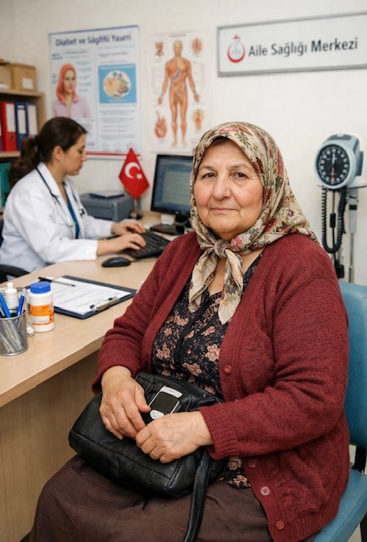
Vaka 3 — “Fatma Hanım”
60 yaşında kadın hasta
Tip 2 DM (10 yıldır)
HT (+)
Sigara: Yok
LDL-K: 142 mg/dl
TG: 210 mg/dl
HbA1c: %6,8
Görsel içerik ChatGPT 5.2 yapay zekâ modeli ile üretilmiştir.

Slide 51
NE YAPMALI?

Slide 52
Vaka 3 — “Fatma Hanım”
Diyabet = yüksek KV risk
Tedavi: Orta–yüksek yoğunlukta statin (Atorvastatin 40–80 mg/gün ya da Rosuvastatin 20–40 mg/gün)
TG yüksekliği için; öncelik glisemik kontrol ve kilo kaybı
8–12 hafta sonra lipid + karaciğer enzim kontrolü

Slide 53
Kaynaklar
Halk Sağlığı Genel Müdürlüğü Kardiyovasküler Risk Değerlendirmesi Kılavuzu-2025 https://hsgm.saglik.gov.tr/media/attachments/2025/06/13/kardiyovaskuler-risk-degerlendirmesi-kilavuzu.pdf (Erişim Tarihi: 20.01.2026)
TEMD Dislipidemi Tanı ve Tedavi Kılavuzu– 2021 https://file.temd.org.tr/Uploads/publications/guides/documents/20211026164301-2021tbl_kilavuzb66456ad2f.pdf (Erişim Tarihi: 20.01.2026)
2025 Focused Update of the 2019 ESC/EAS Guidelines for the management of dyslipidaemias. Mach F, Baumgartner H, Catapano AL, et al. 2025 ESC/EAS Guidelines for the management of dyslipidaemias https://www.escardio.org/guidelines/clinical-practice-guidelines/all-esc-practice-guidelines/dyslipidaemias/ (Erişim Tarihi: 20.01.2026)
SCORE2 and SCORE2-OP Calculators https://www.escardio.org/guidelines/practice-tools/cvd-prevention-toolbox/score-risk-charts/ (Erişim Tarihi: 20.01.2026)
Grundy, S. M., Stone, N. J., Bailey, A. L., Beam, C., Birtcher, K. K., Blumenthal, R. S., Braun, L. T., de Ferranti, S., Faiella-Tommasino, J., Forman, D. E., Goldberg, R., Heidenreich, P. A., Hlatky, M. A., Jones, D. W., Lloyd-Jones, D., Lopez-Pajares, N., Ndumele, C. E., Orringer, C. E., Peralta, C. A., Saseen, J. J., … Yeboah, J. (2019). 2018 AHA/ACC/AACVPR/AAPA/ABC/ACPM/ADA/AGS/APhA/ASPC/NLA/PCNA Guideline on the Management of Blood Cholesterol: Executive Summary: A Report of the American College of Cardiology/American Heart Association Task Force on Clinical Practice Guidelines. Journal of the American College of Cardiology, 73(24), 3168–3209. https://doi.org/10.1016/j.jacc.2018.11.002
Goff DC. Dyslipidemia Prevalence, Treatment, and Control in the Multi-Ethnic Study of Atherosclerosis (MESA):Gender, Ethnicity, and Coronary Artery Calcium. Circulation. 2006;113(5):647-656. doi:10.1161/CIRCULATIO-NAHA.105.552737.
Go AS, Mozaffarian D, Roger VL, et al. Heart disease and stroke statistics--2013 update: a report from the American Heart Association. Circulation. 2013;127(1):e6-e245. doi:10.1161/CIR.0b013e31828124ad.
Bayram F, Kocer D, Gundogan K, et al. Prevalence of dyslipidemia and associated risk factors in Turkish adults.Journal of Clinical Lipidology. 2014;8(2):206-216. doi:10.1016/j.jacl.2013.12.011.
Nordestgaard BG, Langsted A, Mora S, Chem GKC, 2016. European Atherosclerosis Society (EAS) and the European Federation of Clinical Chemistry and Laboratory Medicine (EFLM) Joint Consensus Initiative ….
Sidhu D, Naugler C. Fasting Time and Lipid Levels in a Community-Based Population: A Cross-sectional Study. Arch Intern Med. 2012;172(22):1707-1710. doi:10.1001/archinternmed.2012.3708
Uptodate-Low-density lipoprotein cholesterol-lowering therapy in the primary prevention of cardiovascular disease https://www.uptodate.com/contents/low-density-lipoprotein-cholesterol-lowering-therapy-in-the-primary-prevention-of-cardiovascular-disease Erişim Tarihi: 20.01.2026)
Lipid disorders https://www.uptodate.com/contents/table-of-contents/cardiovascular-medicine/lipid-disorders Erişim Tarihi: 20.01.2026)

Slide 54
Teşekkürler

